Slide 1
KELOMPOK 8
APLIKASI PENCATAAN DANA
ANGGOTA:
CAHYA HEZAK (M0515005)
MURDOKO SUSILO (M0515027)
SEKAR SANJUNG Y. (M0515037)

Slide 2
Deskripsi Proyek
Profil Client:
Toko Aji Guna merupakan sebuah toko yang menjual berbagai kebutuhan dapur, namun utamanya menjual bahan-bahan sembako seperti bumbu-bumbuan (bawang, tumbar, merica bubuk, dan lain-lain), telur, beras, susu, kopi, gula, garam, mie instan, dan sebagainya. Di toko ini juga menjual Aqua galon, gas tabung, berbagai jenis makanan ringan seperti Cheetos atau Taro beserta roti kering maupun roti basah, minuman botol dan camilan ringan lainnya. Berbagai kebutuhan untuk konsumsi pangan/kebutuhan dapur lainnya tersedia lengkap di toko Aji Guna.
Tujuan dibuatnya program ini adalah agar admin (pemilik) bisa melihat biaya pengeluaran dan pemasukkan. Untuk pembukuan tersebut akan disajikan dalam bentuk tabel.

Slide 3
Pada menu Lihat Pembukuan, di tab Pembukuan Keluar, berisi tanggal, nama-nama barang beserta jumlah dan harga barang dimana barang-barang tersebut sebelumnya telah dibeli oleh Pegawai, dan nota pembeliannya telah diberikan kepada admin. Setelah admin menerima nota, admin memasukkan kode barang, nama barang, jumlah barang, dan harga barang ke dalam sistem. Di tab Pembukuan Keluar, berisi tanggal, nama-nama barang beserta jumlah dan harga barang dimana barang tersebut merupakan barang yang sudah dibeli.
Admin mempunyai data berupa nomor identitas. Untuk memasuki sistem, admin harus memiliki username dan password terlebih dahulu. Setelah admin memasuki sistem, admin dapat melakukan penambahan paket, menghapus paket, mengedit paket, menambah barang ke pembukuan, mengonfirmasi nota pembelian barang, dan melihat pembukuan.

Slide 4
Pegawai mempunyai data berupa nomor identitas. Untuk memasuki sistem, admin harus memiliki username dan password terlebih dahulu. Setelah pegawai memasuki sistem, pegawai dapat memilih paket yang akan dibelinya. Ketika paket yang berisi daftar barang telah dibeli, maka harus dikonfirmasi terlebih dahulu ke admin, dengan cara memberikan nota pembeliannya. Kegiatan pegawai telah selesai ketika sudah mendapatkan validasi dari admin.
Paket pembelian pada sistem ini merupakan daftar dari nama-nama barang yang hendak dibeli. Paket ini akan dikelompokkan menjadi 2 bagian, yaitu Paket A yang berisi daftar belanjaan makanan dan minuman. Sedangkan Paket B berisi daftar belanjaan seperti gas tabung, sabun, odol, shampoo, dan barang lain yang berhubungan dengan kebutuhan rumah tangga.

Slide 5
Pada Pembukuan, akan ada beberapa kolom pada Pembukuan. Kolom Pengeluaran yang terdapat dalam Pembukuan akan berisi daftar belanjaan yang sudah dibeli sesuai tanggalnya dimana barang tersebut akan dimasukkan oleh admin. Kolom Pendapatan yang terdapat dalam Pembukuan akan berisi daftar barang yang telah dibeli.

Slide 6
Function dan Non Functional Requirement
Fungsional Requirement
Sistem dapat menampilkan informasi mengenai Pembukuan (Pengeluaran dan Pemasukan)
Admin bisa menambahkan data di dalam sistem
Admin bisa mengubah data di dalam sistem
Admin bisa menghapus data di dalam sistem
Admin bisa melihat Pembukuan
Karyawan bisa memilih Paket Barang yang hendak dibeli

Slide 7
Non Fungsional Requirement
Sistem disajikan dalam Bahasa Indonesia
Sistem selalu responsive
Sistem menggunakan bahasa Java
Hanya admin yang bisa menghapus, menambah, dan mengedit data Barang/Paket
Hanya karyawan yang terdaftar yang dapat mengambil Paket
Paket yang sudah terambil tidak bisa di ambil oleh karyawan yang lain

Slide 8
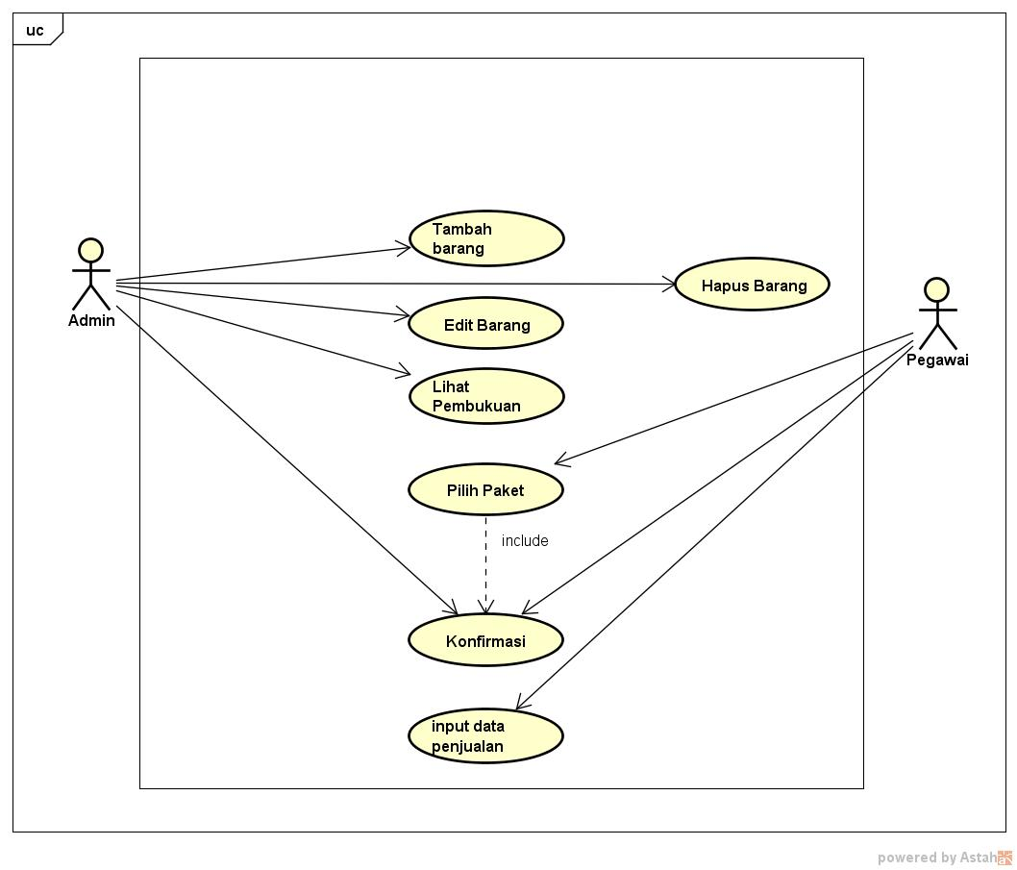
USECASE DIAGRAM

Slide 9
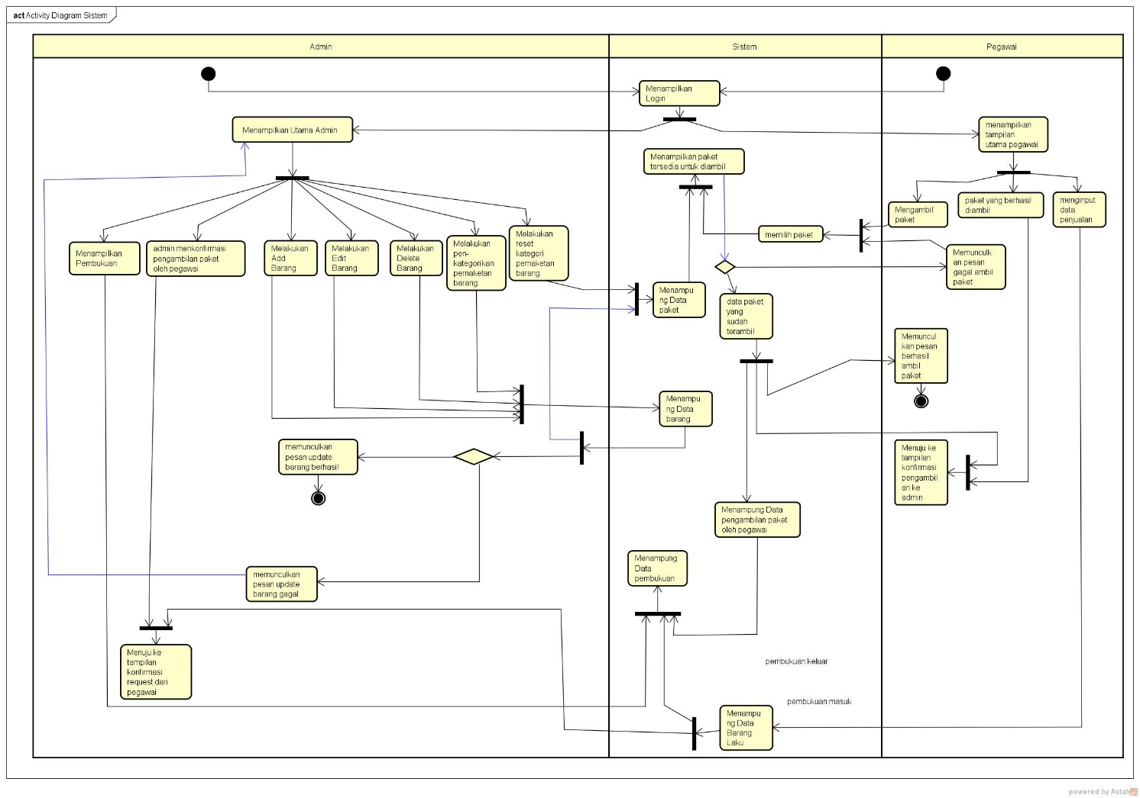
ACTIVITY DIAGRAM
Proses bisnis sesudah

Slide 10
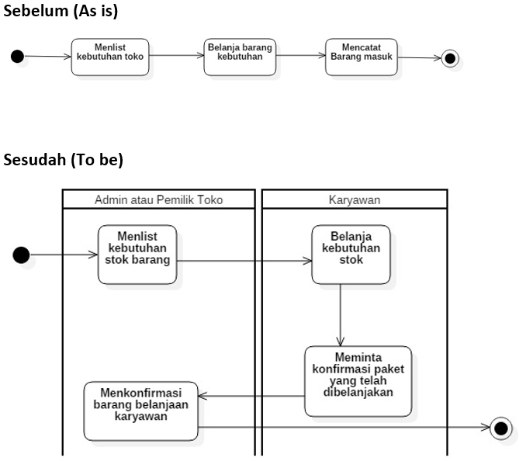
Proses bisnis sebelum

Slide 11
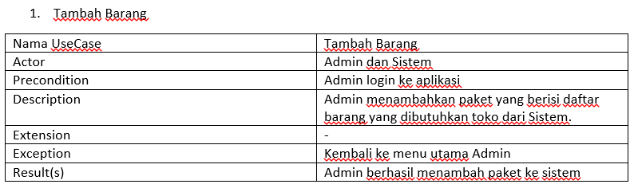
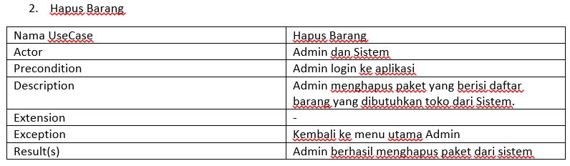
USECASE DESCRIPTION

Slide 12
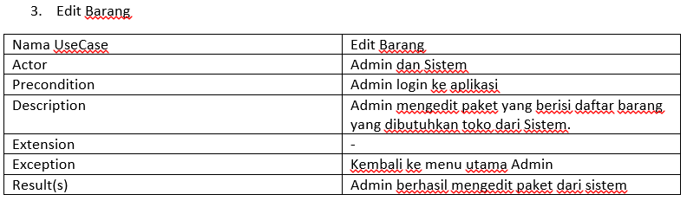
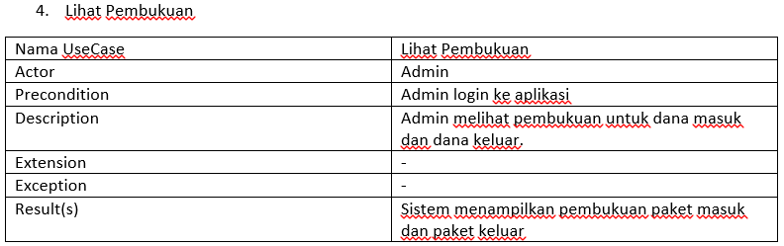

Slide 13
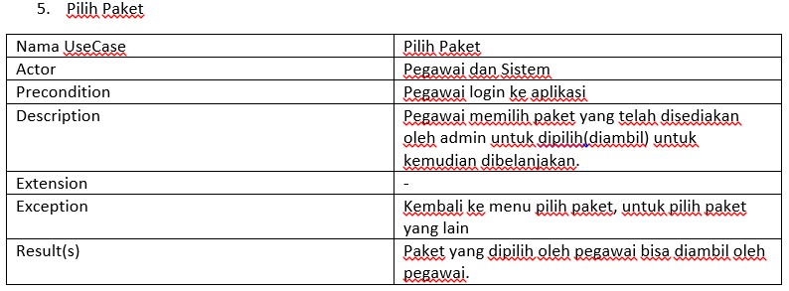
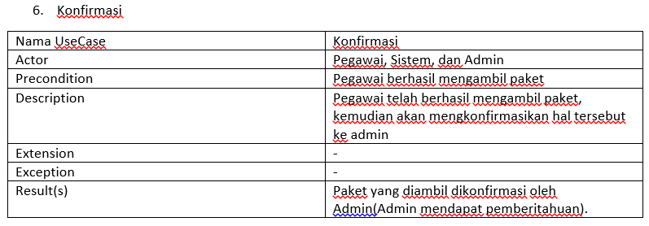

Slide 14
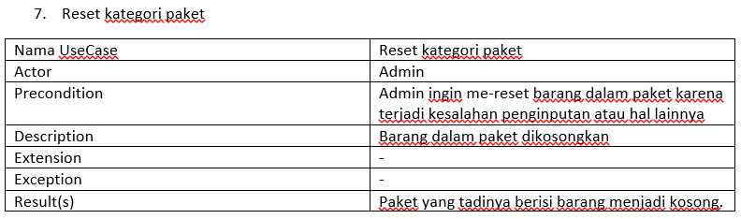
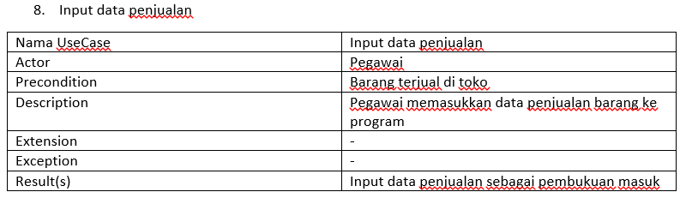

Slide 15
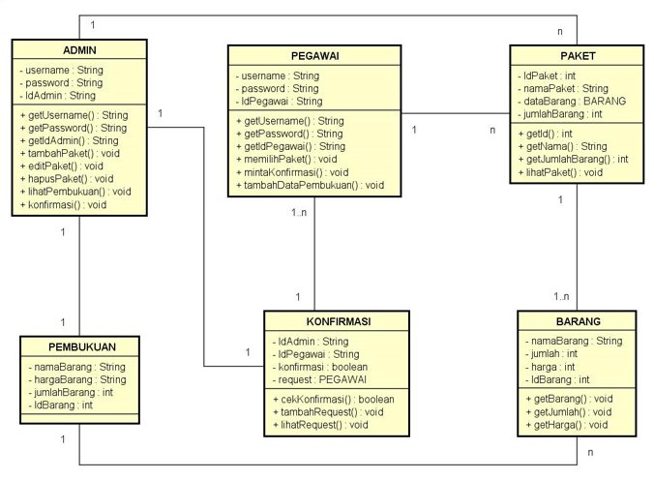
CLASS DIAGRAM

Slide 16
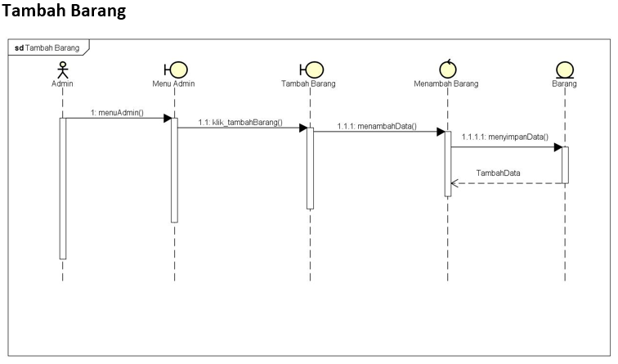
SEQUENCE DIAGRAM

Slide 17
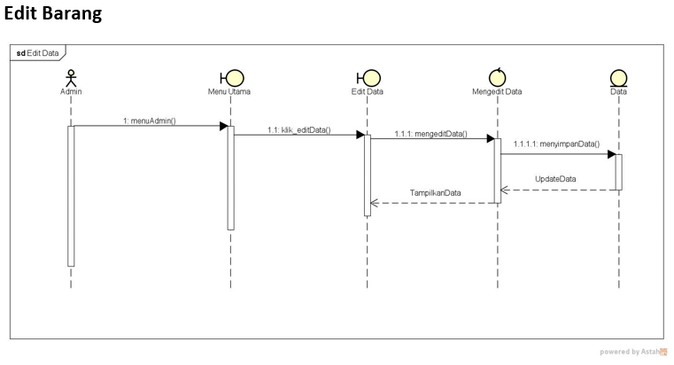
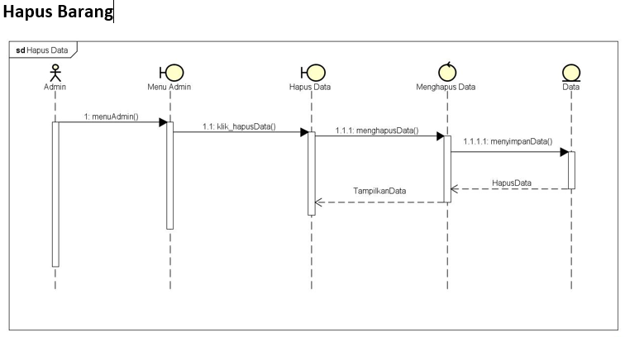

Slide 18
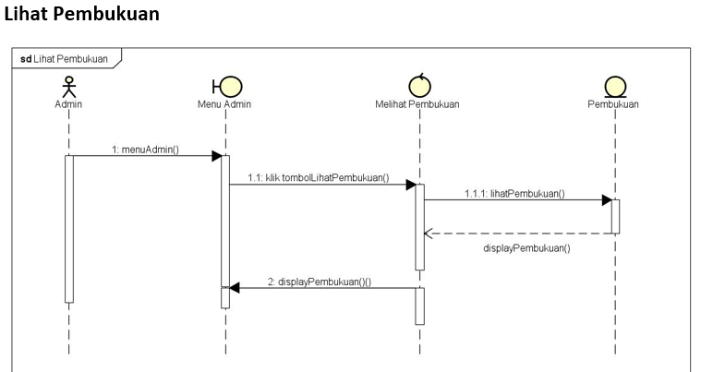

Slide 19
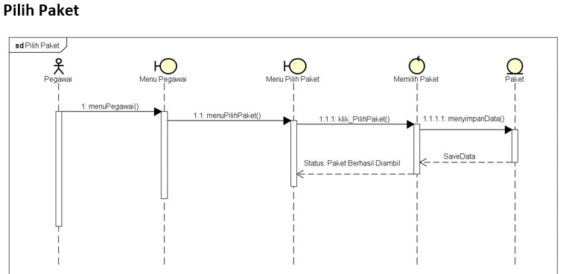
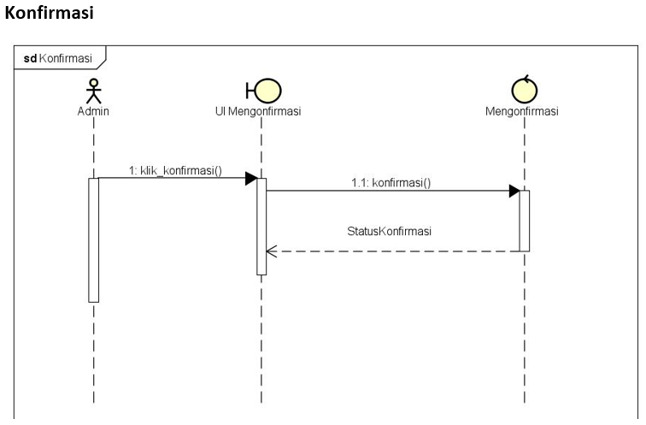

Slide 20
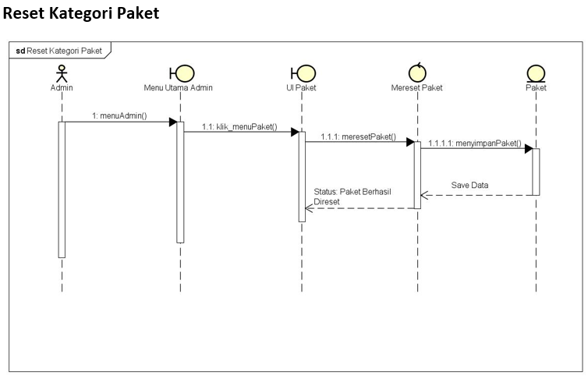

Slide 21
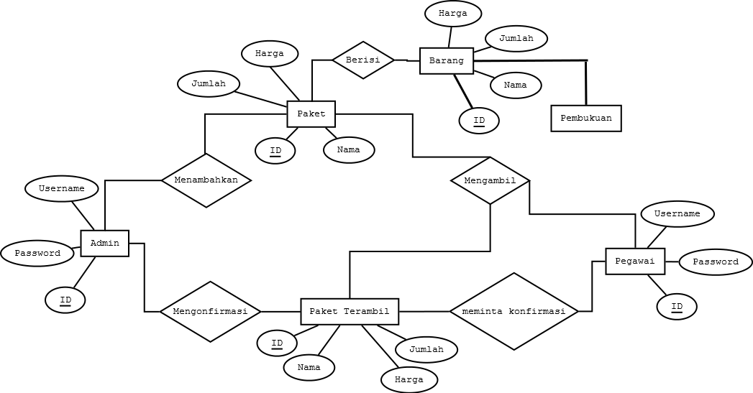
DATA DESIGN DAN TABEL DICTIONARY
Data Design :

Slide 22
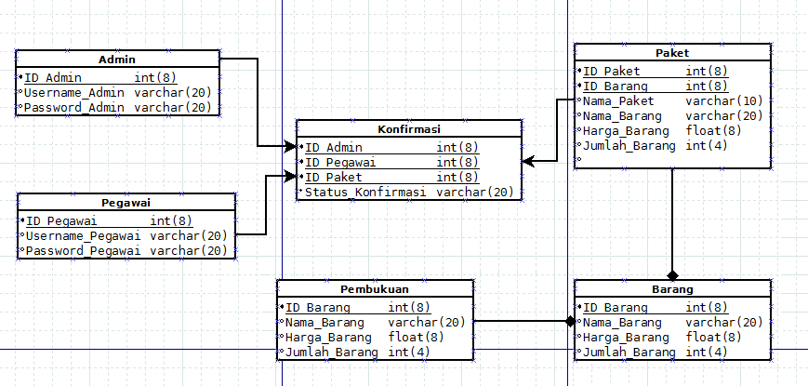

Slide 23
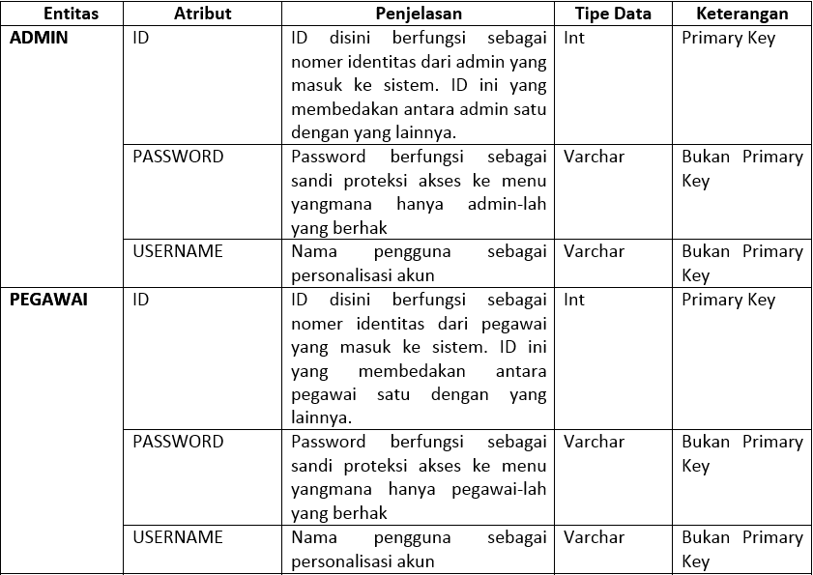
Table Dictionary

Slide 24
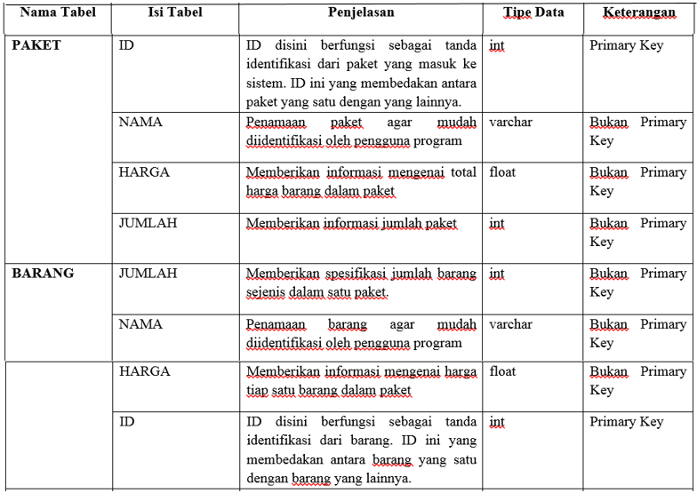

Slide 25
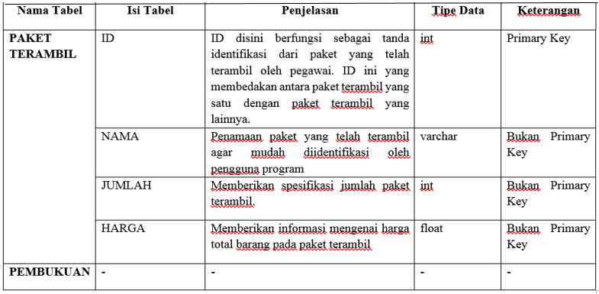

Slide 26
Thanks for your attention!

